Slide 1
CHƯƠNG 5
CONNECTING AND ACCESSING DATABASE WITH JDBC (Part 2)

Slide 2
Nội dung
Sử dụng giao diện MetaData
Thêm, sửa và xóa dữ liệu từ CSDL
Q & A

Slide 3
5.4.1. Giới thiệu
Ngoài những thông tin dữ liệu chung và phổ biến được cung cấp bởi 3 giao diện Statement với các phương thức thực thi. JDBC cũng cung cấp những thông tin hữu ích và mô tả về CSDL, tập kết quả chạy, các tham số liên quan đến trình điều khiển JDBC và ứng dụng CSDL. Tất cả những thuộc tính, cấu trúc, và mô tả có thể được phân thành 3 loại giao diện của giao diện metadata
  ResultSetMetaData
  DatabaseMetaData
  ParameterMeataData

Slide 4
5.4.2. Giao diện ResultSetMetaData
Trong một số ứng dụng, chúng ta có thể cần nhiều thông tin chi tiết hơn của kết quả chạy, như là tổng số lượng cột được trả lại, tên mỗi cột, kiểu dữ liệu…
Bằng việc sử dung thông tin cấu trúc và thuộc tính, chúng ta có thể nhận lại một bức tranh đầy đủ và rõ rang về kết quả ResultSet. Với sự giúp đỡ của metadata, ResultSetMetaData, chúng ta có thể phát triển ứng dụng thực thể CSDL được biến đến như RDBMS, table, hay kiểu dữ liệu được truy cập.
Giao diện ResultSetMetaData cung cấp một tập hợp thong tin về cấu trúc và thuộc tính liên quan đến đối tượng ResultSet, điều này giúp ta khả năng thực thi những chức năng được mô tả trên đó.

Slide 5
Phương thức trong ResultSetMetaData
Phương thức | Giải thích
getSchemaName(int index) | TRả về tên của lược đồ chứa trong cột được chọn.
getTableName(int index) | Trả về tên của bảng mà chứa cột được chọn
isAutoIncrement(int index) | Xác định nếu cột là tự động tăng hay không
IsCurrency (int index) | Xác định nếu cột là kiểu tiền tệ hay không
IsNullable (int index) | Xác định nếu cột đươc phép bỏ trống hay không
IsSigned (int index) | Xác định nếu chứa kí tự số
IsWritable (int index) | Xác định nếu cột có thể ghi bởi người dung
isReadOnly (int index) | Xác định nếu cột là kiểu chỉ đọc

Slide 6
Phương thức trong ResultSetMetaData
Phương thức | Giải thích
getCatalog(int index) | Xác định tên của danh mục mà chứa cột tham chiếu
getColumnCount() | Trả về tổng số lượng cột chưa trong đối tượng ResultSet
getColumnDisplaySize(int index) | Trả về độ rộng hiển thị lớn nhất của cột được chọn.
getColumnLabel(int index) | Trả về tên hiển thị được tham chiếu cho cột được chọn
getColumnType(int index) | Trả về kiểu dữ liệu SQL của cột được chọn
getColumnName(int index) | Trả về tên của cột được chọn
getPrecision(int index) | Trả về độ chính xác được sử dụng cho cột được chọn
getScale(int index) | Trả về tỉ lệ được sử dụng cho cột được chọn

Slide 7
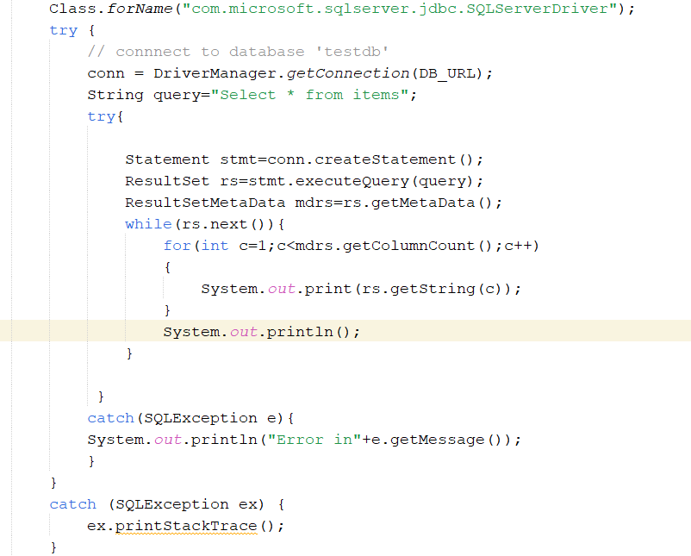
Ví dụ
Khai báo đối tượng ResultSetMetaData
Truy cập đối tượng ResultSetMetaData
Ví dụ liệt kê toàn bộ mặt hàng, truy cập các cột bảng mặt hàng sử dụng đối tượng MetaData

Slide 8
5.4.3. Sử dụng giao diện DatabaseMetaData
Đây là giao diện lớn nhất của MetaData với 150 phương thức.
Giao diện này được sử dụng chính cho những developers những người xây dựng ứng dụng CSDL mà cần phụ thuộc đầy đủ vào RDBMS.
Với giao diện, người dung có thể khám phá, trích rút cấu trúc và thuộc tính của RDBMS tự động như khi chạy ứng dụng.
Để tạo DatabaseMetaData cần gọi phương thức getMetaData() được định nghĩa trong giao diện Connection

Slide 9
Các phương thức của DatabaseMetaData
Có thể được chia thành 7 nhóm
  Phương thức định nghĩa danh mục
  Phương thức định nghĩa CSDL
  Phương thức định nghĩa trình điều khiển
  Phương thức tủ tục lưu trữ
  Phương thức định ghĩa lược đồ
  Phương thức định nghĩa bảng
  Phương thức tham số CSDL-quan hệ.
Trả về tên và phiên bản CSDL hiện tại được sử dụng, getDatabaseProduct-Name() và getDatabaseProduct- Version() có thể được sử dụng

Slide 10
Method | Function
getCatalogs() | Trả về một ResultSet chứa một danh sách của tất cả các thành phần trong CSDL
getCatalogTerm() | Xác định tên CSDL cụ thể của danh mục được chọn.
getDatabaseProductName() | Trả về tên của sản phẩm CSDL
getDatabaseProductVersion() | Trả về phiên bản của CSDL
getDirverName() | Trả về tên trình điều khiển
getDriverVersion() | Trả về số phiên bản của trình điều khiển
getPrimaryKeys(String catalog, String schema, String table) | Trả về một tập ResultSet môt ả toàn bộ khóa chính trong bảng
getProcedureTerm(string catalog, String chPatt, String proPatt) | Trả về tập mô tả tất cả các thủ tục có trong danh mục
getProcedureTerm() | Xác định cơ sở dữ liệu cụ thể cho thủ tục

Slide 11
Method | Function
getSchemas() | Trả về tập ResultSet chứa danh sách tất cả các lượ đồ trong CSDL
getSchemaTerm() | Xác định CSDL cụ thể cho lược đồ
getTables(String catalog, String schePatt, String tablePatt, String []types) | Trả về một ResultSet chứa một danh sách các bảng nối với danh mục, lược đồ, và loại bảng lựa chọn
getTableTypes() | Trả về ResultSet danh sách các loại bảng
getTypeInfo() | TRả về một ResultSet mô tả toàn bộ kiểu SQL chuẩn hỗ trợ bởi CSDL
getURL() | TRả về URL hiện tại cho CSDL
getUserName() | Trả về username hiện tại sử dụng CSDL

Slide 12
5.4.4. Sử dụng ParameterMetaData
Thông tin chi tiết về các tham số gửi tới hoặc từ CSDL có thể có được bằng cách gọi phương thức getParameterMetaData() trong giao diện PreparedSatement
Giao diện ParameterMetaData có thể được định nghĩa như một đối tượng có thể nhận thông tin về kiểu và thuộc tính của tham số trong đối tượng PreparedStatement.
ParameterMetaData chứa 7 trường và 9 phương thức.

Slide 13
Phương thức | Giải thích
getParameterCount() | Trả về số lượng tham số vào trong câu lệnh PreparedStatement
getPrecision(int param) | Trả về số thập phân của tham số được chỉ định
getScale (int param) | Trả về số chứ số bên phải dấu chấm thập phân của tham số được chỉ định
getParameterType(int param) | Trả về kiểu SQL của tham số được chỉ định
getParameterTpeName (int param) | Trả về tên kiểu cụ thể của tham số được chỉ định
getParameterMode | Trả về chế độ tham số được chỉ định
isNullable( int param) | Xác định giá trị null được phép hay không được phép cho tham số được chỉ định
isSigned(int param) | Xác định giá trị cho tham số được chỉ định là số hay không

Slide 14
Nội dung
Sử dụng giao diện MetaData
Thêm, sửa và xóa dữ liệu từ CSDL
Q & A

Slide 15
5.5.1. Giới thiệu
Làm việc với CSDL ngoài việc truy cập để lấy dữ liệu, thì thao tác phổ biến thứ hai là thao tác cập nhật dữ liệu
Các thao tác cập nhật dữ liệu bao gồm
  Thêm
  Sửa
  Xóa
Quy trình cập nhật dữ liệu
  Xác định kiểu dữ liệu của các đối tượng cần cập nhật (thêm, sửa)
  Kiểm tra tính chuẩn mực của dữ liệu (thêm, sửa)
  Kiểm tra thỏa mãn rang buộc trong CSDL (thêm, sửa, xóa)
  Thực thi cập nhật dữ liệu
  Thông báo kết quả cập nhật

Slide 16
5.5.2. Ánh xạ các kiểu dữ liệu: SQL sang JAVA
Trong quá trình kết nối, truy cập dữ liệu, dữ liệu được lấy từ CSDL sẽ được xử lý bằng ngôn ngữ JAVA. Do đó việc ánh xạ dữ liệu giữa hai bên là rất quan trọng
Ánh xạ từ Java sang SQL
Kiểu Java | Kiểu SQL
string | Varchar or Longvarchar
java.sql.Numeric | Numeric
boolean | Bit
byte | Tinyint
short | Smallint
int | interger
long | Bigint
float | real

Slide 17
Kiểu Java | Kiểu SQL
Double | DOUBLE
Byte[] | Varbinary or Longvarbinary
Java.sql.Date | DATE
Java.sql.Time | TIME
Java.sql.Timestamp | TimesTamp

Slide 18
Ánh xạ từ SQL sang Java và JDBC
SQL Type | Java
CHAR | String
VARCHAR | String
LONGVARCHAR | String
NUMERIC | Java.sql.Numeric
DECIMAL | Java.sql.Numeric
BIT | Boolean
TINYINT | Byte
SMALLINT | Short
INTEGER | Int
BIGINT | Long
REAL | float

Slide 19
Ánh xạ từ SQL sang Java và JDBC
SQL Type | Java
FLOAT | Double
DOUBLE | Double
BINARY | byte[]
VARBINARY | Byte[]
LONGBINARY | Byte[]
DATE | Java.sql.Date
TIME | Java.sql.Time
TIMESTEMP | Java.sql.Timestamp

Slide 20
5.5.3. Thêm dữ liệu vào CSDL
Quy trình thêm dữ liệu vào CSDL
  Thiết lập kết nối đến CSDL
  Xác đinh câu lệnh thêm dữ liệu:
    Câu lệnh INSERT INTO không tham số vào
    Câu lệnh INSERT INTO có tham số vào
    Gọi tới thủ tục Thêm dữ liệu có tham số vào và tham số ra
  Khai báo đối tượng câu lệnh thực thi:
    Statement
    PreparedStatement
    CallableStatement
  Thực thi và kiểm tra kết quả thực thi

Slide 21
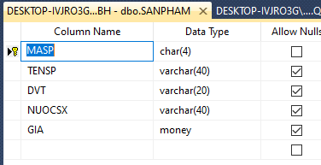
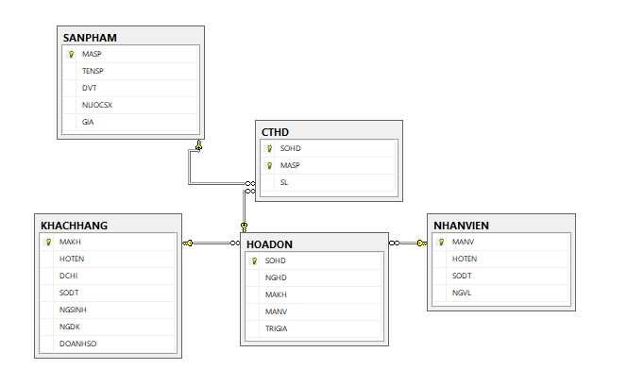
Cho CSDL QLBH với lược đồ sau

Slide 22
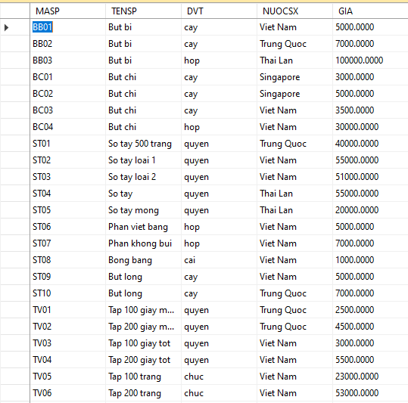
Thông tin dữ liệu trong bảng SANPHAM

Slide 23
Thêm dữ liệu tĩnh không tham số vào
Thêm vào bảng SANPHAM, sản phẩm:
  Mã sản phẩm: TV08
  Tên sản phẩm: Tap 500 trang
  Đơn vị tính: chuc
  Nước sản xuất: Viet Nam
  Gia: 70000

Slide 24
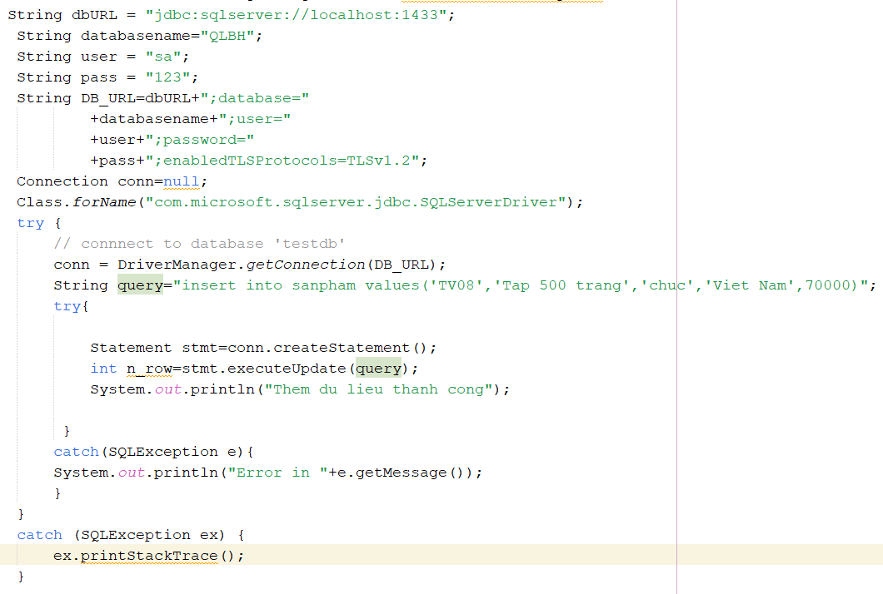
Code mẫu
Cú pháp câu lệnh truy vấn với nội dung tĩnh không có giá trị vào
Sử dụng đối tượng Statement để thực thi.
Phương thức thực thi sử dụng là executeUpdate

Slide 25
Thêm dữ liệu với đầu vào động
Thêm vào bảng SANPHAM, sản phẩm:
  Mã sản phẩm: BM01
  Tên sản phẩm: But muc
  Đơn vị tính: cay
  Nước sản xuất: Viet Nam
  Gia: 38000

Slide 26
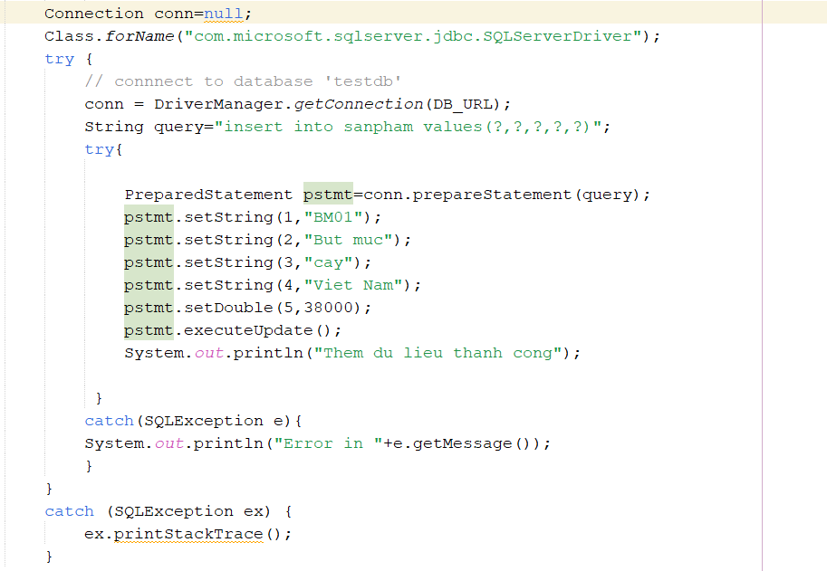
Code mẫu
Câu lệnh thêm dữ liệu động với 5 tham số đầu vào (4 là kiểu string +1 là kiểu currency)
Thiết lập giá trị đầu vào
Thực thi

Slide 27
Thêm dữ liệu với lời gọi thủ tục
Thêm vào bảng SANPHAM, sản phẩm:
  Mã sản phẩm: BM02
  Tên sản phẩm: But muc
  Đơn vị tính: cay
  Nước sản xuất: Singapore
  Gia: 58000

Slide 28
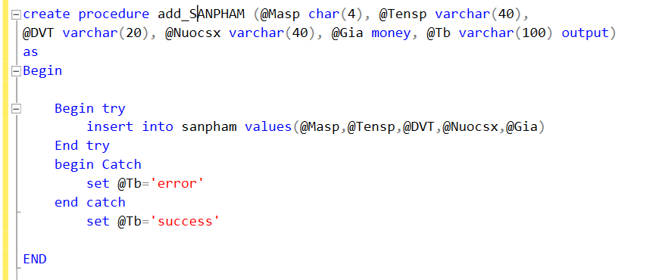
Thủ tục thêm dữ liệu vào bảng sản phẩm như sau

Slide 29
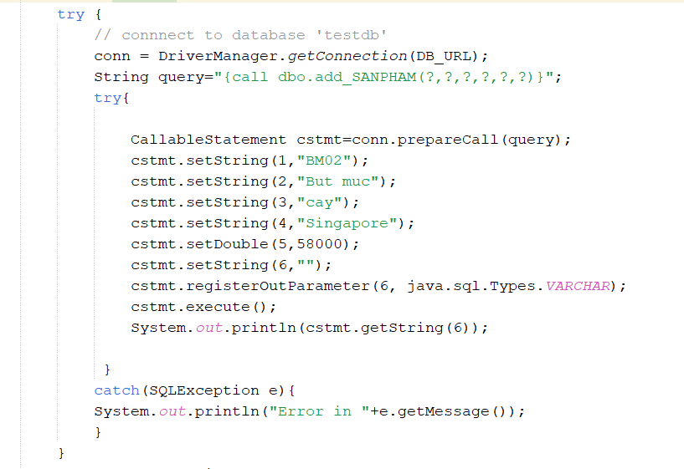
Code mẫu
Gọi đến thủ tục add_SANPHAM với 6 tham số
Thiết lập tham số vào, ra
Khởi tạo cho tham số ra
Thực thi
Lấy lại giá trị tham số ra

Slide 30
5.5.4. Sửa dữ liệu trong CSDL
Quy trình sửa dữ liệu trong CSDL
  Thiết lập kết nối đến CSDL
  Xác định câu lệnh sửa dữ liệu:
    Câu lệnh UPDATE không tham số vào
    Câu lệnh UPDATE có tham số vào
    Gọi tới thủ tục Update dữ liệu có tham số vào và tham số ra
  Khai báo đối tượng câu lệnh thực thi:
    Statement
    PreparedStatement
    CallableStatement
  Thực thi và kiểm tra kết quả thực thi

Slide 31
Sửa dữ liệu với đầu vào tĩnh
Sửa thông tin bảng SANPHAM, sản phẩm:
  Mã sản phẩm: BM01
  Tên sản phẩm: But muc
  Đơn vị tính: cay
  Nước sản xuất: Viet Nam
  Gia: 38000
Thành:
  Mã sản phẩm: BM01
  Tên sản phẩm: But muc
  Đơn vị tính: chiec
  Nước sản xuất: Trung Quoc
  Gia: 35000

Slide 32
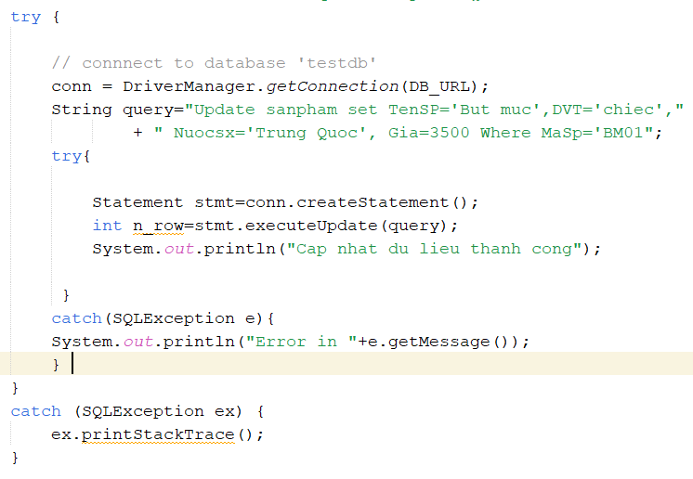

Cập nhật dữ liệu tĩnh
Câu lệnh truy vấn tĩnh
Sử dụng Statement để thực thi

Slide 33
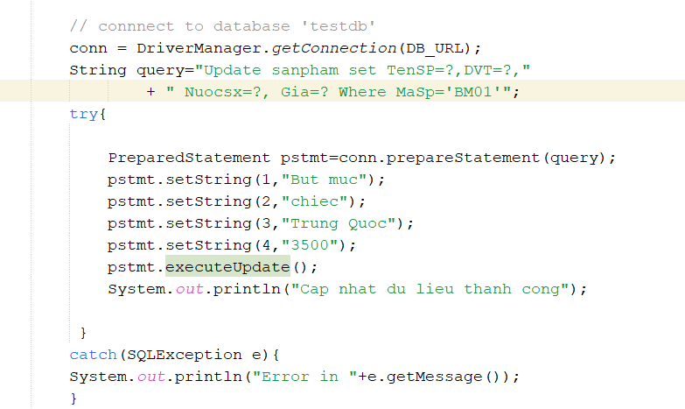
Cập nhật dữ liệu động
Câu lệnh sửa dữ liệu động
Thiết lập giá trị đầu vào
Thực thi

Slide 34
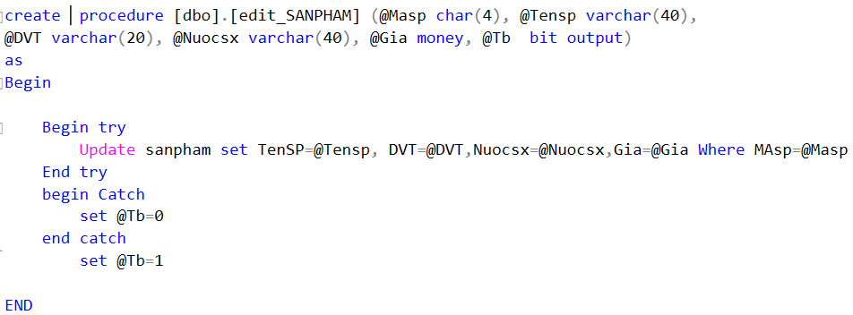
Cập nhật dữ liệu gọi thủ tục
Thủ tục cập nhật dữ liệu

Slide 35
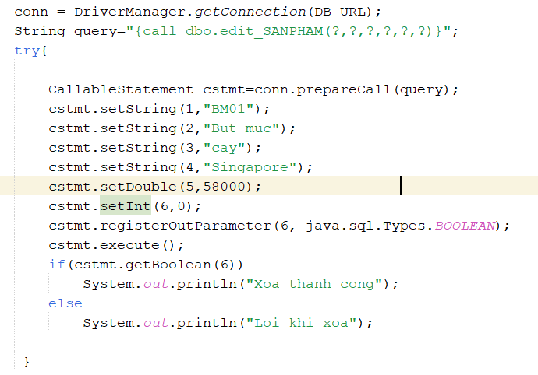

Slide 36
5.5.5. Xóa dữ liệu trong CSDL
Quy trình xóa dữ liệu trong CSDL
  Thiết lập kết nối đến CSDL
  Xác định câu lệnh xóa dữ liệu:
    Câu lệnh DELETE không tham số vào
    Câu lệnh DELETE có tham số vào
    Gọi tới thủ tục DELETE dữ liệu có tham số vào và tham số ra
  Khai báo đối tượng câu lệnh thực thi:
    Statement
    PreparedStatement
    CallableStatement
  Thực thi và kiểm tra kết quả thực thi

Slide 37
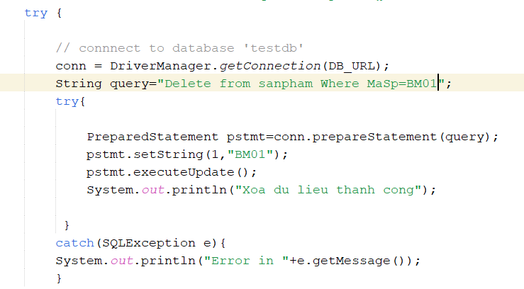
Xóa dữ liệu với đầu vào tĩnh
Xóa khỏi bảng sản phẩm, sản phẩm có mã là: BM01

Slide 38
Xóa dữ liệu với đầu vào động
Câu lệnh thêm dữ liệu động với 5 tham số đầu vào (4 là kiểu string +1 là kiểu currency)
Thiết lập giá trị đầu vào
Thực thi

Slide 39
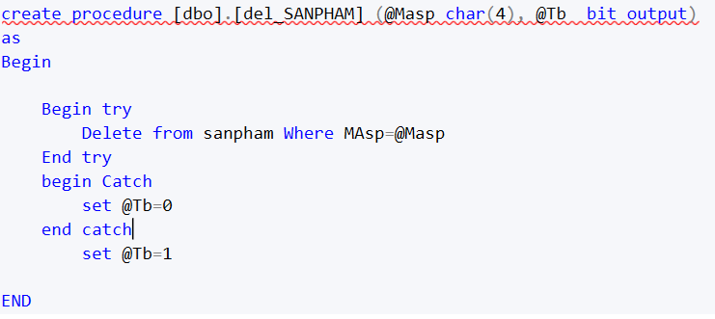
Xóa dữ liệu gọi thủ tục
Thủ tục xóa sản phẩm theo mã

Slide 40
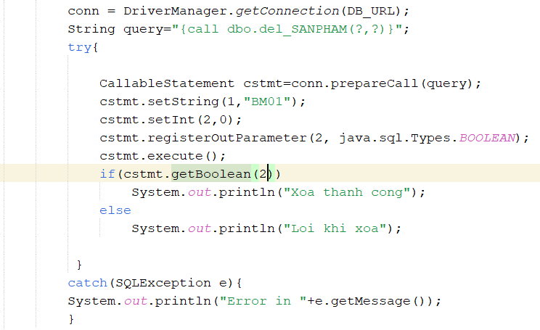

Slide 41


Slide 42
Tài liệu tham khảo
Fundamentals of Java, Aptech, 2013
Fundamentals of Java Programming, Misunorio Ogihara, Springer, 2018
Practical Database Programming with Java, Ying Bai, Wiley, 2011
https://openplanning.net/
http://www.btechsmartclass.com/java/java-inheritance-basics.html
https://viettuts.vn/java/tinh-da-hinh-trong-java
https://iviettech.vn/blog/thiet-ke-co-so-du-lieu/10569-co-so-du-lieu-la-gi-co-so-du-lieu-quan-he-la-gi.html

